Slide 1


МБДОУ ЦРР 28 «Огонёк»
Презентация инструктора по физической культуре
Благодаренко Галины Викторовны.
2022 г.

Slide 2

Цель:
Формирование у детей основ противопожарной безопасности с детьми дошкольного возраста. Создание условий для усвоения и закрепления знаний по профилактике возникновения пожаров.
Задачи:
Закреплять знания противопожарной безопасности.
Познакомить детей с алгоритмом поведения в экстремальных ситуациях, учить детей воспринимать огонь как источник опасности для окружающего мира. Дать представления о последствиях пожара.
Воспитывать у детей ответственность за свои поступки и осознание того, что огонь детям не игрушка.

Slide 3
Актуальность.
Всем известно, что малыши любопытны и любознательны, и из-за своей любознательности они часто попадают в беду.
Главная задача взрослых предостеречь ребёнка от беды, привить детям культуру безопасного поведения , и постараться объяснить к чему могут привести шалости. Необходимо вести постоянную, целенаправленную работу по привитию навыков острожного обращения с огнем и поведению в экстремальной ситуации пожара.

Slide 4


Чтобы в доме был порядок,
И беда в дом не пришла,
Детям всем без исключения.
Дам совет сегодня я.
Чтоб беды не приключилось,
Чтоб беды вдруг не случилось,
Нужно всем без исключения,
Соблюдать все правила
Пожарной безопасности.

Slide 5
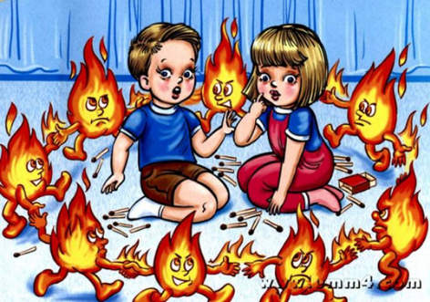

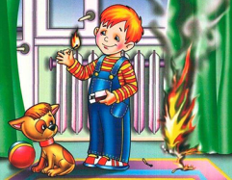
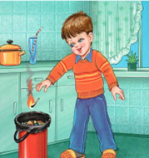
Если вдруг пожар пылает,
Мамы дома не хватает,
Сразу телефон возьми,
01 ты набери, если разобраться то можно 112.
Спичками ты не шали,
В руки спички не бери,
Шалость с ними так опасна,
Пострадаешь ты напрасно.

Slide 6
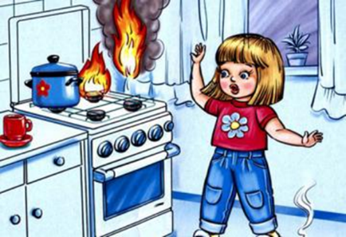
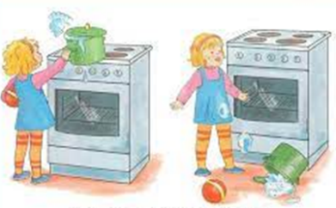

Если кушать захотел,
Суп ещё не разогрел,
Сам к огню не подходи,
Взрослого ты позови.
Газ опасен для ребёнка,
Не включай, смотри, комфорки.
Он взорваться может мигом,
И охватит всё огнём,
Ты погибнуть можешь в нём.

Slide 7
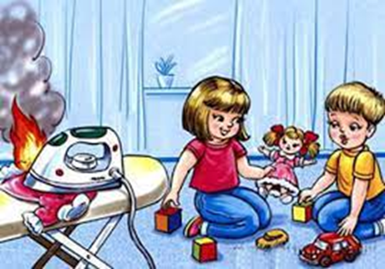
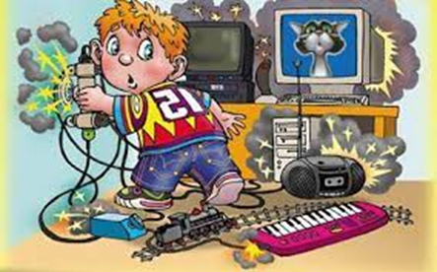
Если взял утюг, помочь
Гладить стало вдруг невмочь,
Утюжок ты отключи,
А потом играть беги.
Если ты подключишь сразу,
Все электроприборы
Вероятнее всего будет точно горе,
Может всё сгореть мгновенно,
Если будет перенапряжение.

Slide 8
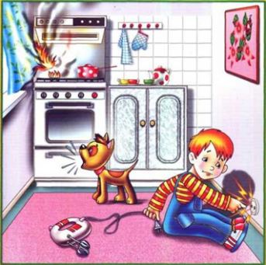
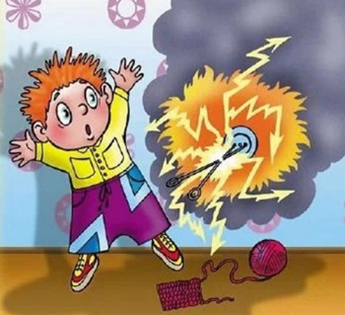
Предупреждаем не напрасно,
Электричество опасно!!!
Водой тушить его нельзя,
Ждёт тебя тогда беда,
Разряд ты можешь получить
Ток может даже погубить.
Ты с розеткой не играй,
Игрушки, гвозди не толкай.

Slide 9
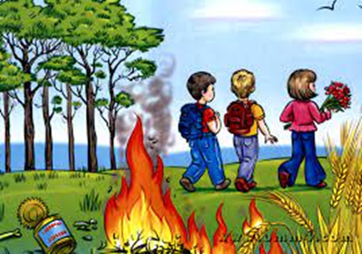
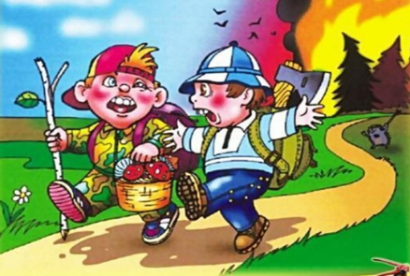
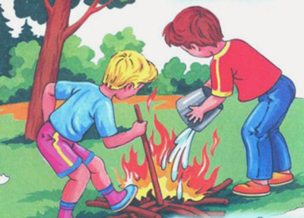
Если ты в лесу гулял,
Ветки на костёр собрал,
Чтобы всё не подпалить
Площадку нужно оценить,
Чтобы не было травы,
Жухлой и сухой листвы,
Ты площадку окопай,
Огню воли не давай.
Уходя, гаси огонь,
Будешь ты тогда герой.

Slide 10
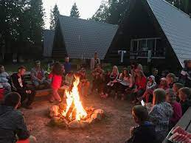
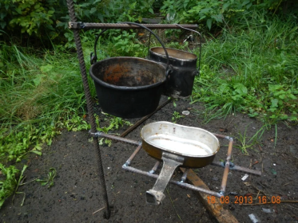
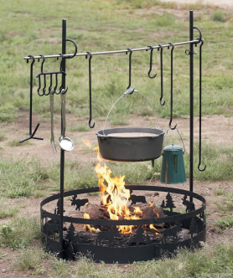
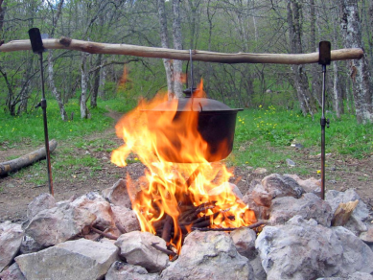

Slide 11

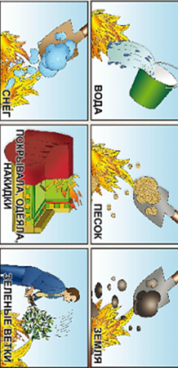
Чем тушить пожары можно,
Дам ответ тебе возможно,
Пеной, ветками, водой
Можно потушить землёй,
Если есть огнетушитель,
Это точно ваш спаситель,
Можно и песком тушить,
Только нужно не забыть.
Важно знать один момент,
Это не эксперимент,
Масло, керосин, бензин,
Не туши водою,
Это точно говорю,
Вам грозит бедою.
Подручные средства тушения пожаров.

Slide 12
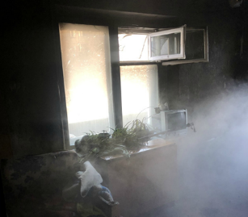
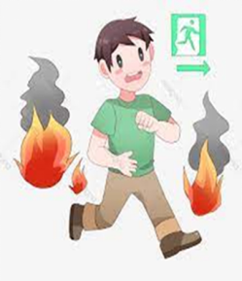
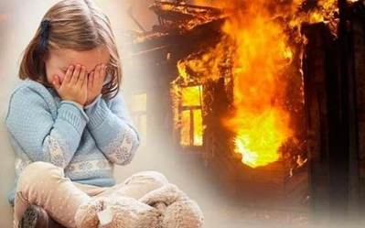
Вокруг пожар уже горит,
У тебя один есть миг,
Ты не прячься, не сиди,
А на помощь всех зови.
Если дым вокруг тебя,
Лезет прям тебе в глаза
Тряпку быстро намочи,
И через неё дыши.

Slide 13
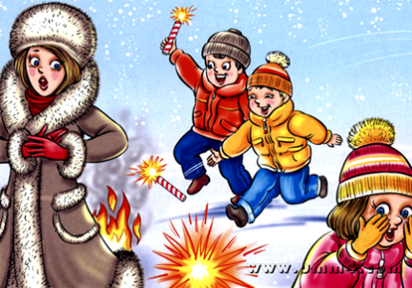

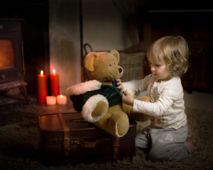
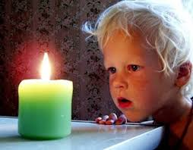
Как красиво свеча тает,
Огонёчек привлекает,
Ты со свечкой не шали,
В руки свечку не бери,
Сам её не поджигай,
Рукам волю не давай.
Фейерверки не напрасно,
Тоже считаются опасными.

Slide 14
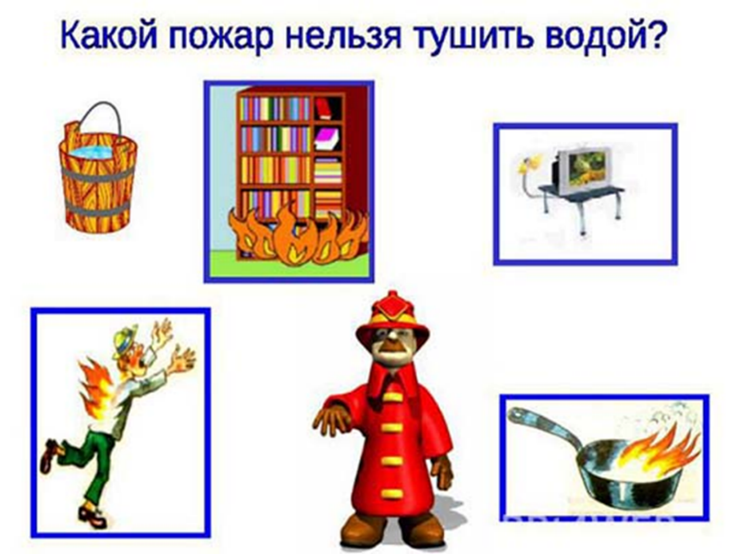

Slide 15
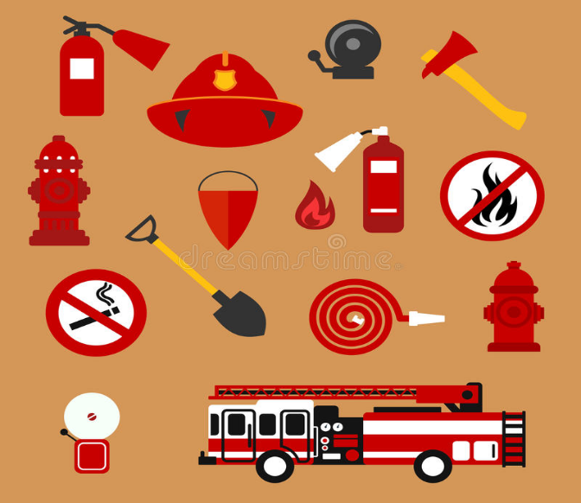
Назови предметы, помогающие тушить пожар.

Slide 16

Будьте осторожны!!!
Спасибо за внимание!!!

